Slide 1
Tiết 24 – Bài 20:
CUỘC VẬN ĐỘNG DÂN CHỦ
TRONG NHỮNG NĂM 1936 - 1939

Slide 2
I. Tình hình thế giới và trong nước.
II. Mặt trận dân chủ Đông Dương và phong trào dấu tranh đòi tự do, dân chủ.
III. Ý nghĩa của phong trào.

Slide 3
Bài 20 Tiết 24
CUỘC VẬN ĐỘNG DÂN CHỦ TRONG NHỮNG NĂM 1936-1939
I. Tình hình thế giới và trong nước.
1. Tình hình thế giới:
Sau KHKT (1929-1933) mâu thuẫn giữa các nước TBCN trở nên sâu sắc.
Thiết lập chế độ phát xít
Nguy cơ dẫn tới một cuộc chiến tranh thế giới mới.

Slide 4
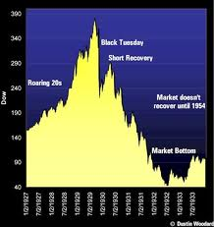
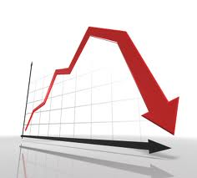
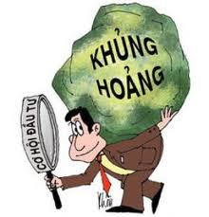
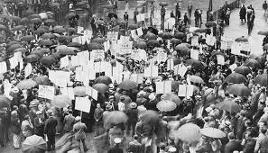
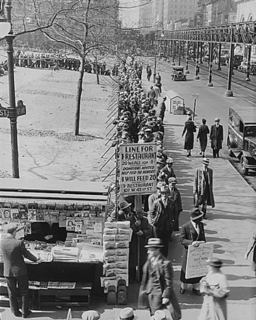
Bài 20 Tiết 24
CUỘC VẬN ĐỘNG DÂN CHỦ TRONG NHỮNG NĂM 1936-1939
I. Tình hình thế giới và trong nước.
1. Tình hình thế giới:
Đại khủng hoảng kinh tế thế giới (1929-1933)

Slide 5
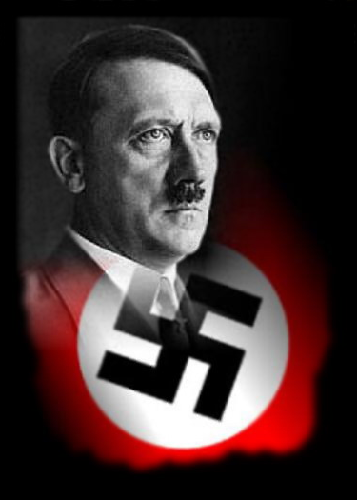
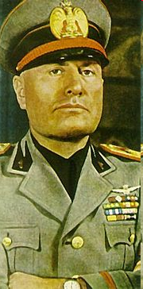
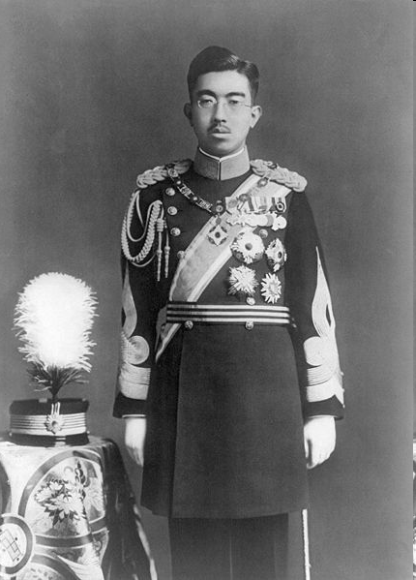
Bài 20 Tiết 24
CUỘC VẬN ĐỘNG DÂN CHỦ TRONG NHỮNG NĂM 1936-1939
I. Tình hình thế giới và trong nước.
1. Tình hình thế giới:
HÍT - LE ( ĐỨC )
MUT SÔ LI NI ( ITALIA )
HI RÔ HI TÔ ( NHẬT )

Slide 6
Bài 20 Tiết 24
CUỘC VẬN ĐỘNG DÂN CHỦ TRONG NHỮNG NĂM 1936-1939
I. Tình hình thế giới và trong nước.
2. Tình hình trong nước:
- Do hậu quả của cuộc khủng hoảng kinh tế thế giới (1929 -1933) → ảnh hưởng đến đời sống các tầng lớp giai cấp.

Slide 7
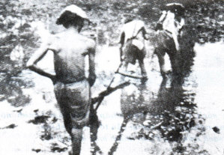
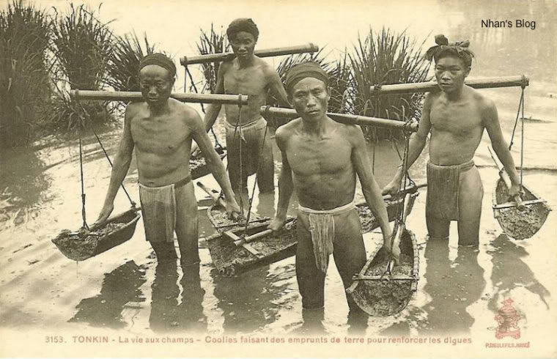
Tình cảnh khốn cùng của người nông dân

Slide 8
Bài 20 Tiết 24
CUỘC VẬN ĐỘNG DÂN CHỦ TRONG NHỮNG NĂM 1936-1939
II. Mặt trận dân chủ Đông Dương và phong trào đấu tranh đòi tự do, dân chủ.
1. Chủ trương của Đảng:
Tại hội nghị trung ương Đảng Cộng sản Đông Dương đã đưa ra những chủ trương nào?

Slide 9
II. Mặt trận dân chủ Đông Dương và phong trào dấu tranh đòi tự do, dân chủ.
1. Chủ trương của Đảng:
- Xác định kẻ thù cụ thể trước mắt: là bọn phản động Pháp và bè lũ tay sai.
- Nhiệm vụ: Chống phát xít, chống chiến tranh đế quốc, chống bọn phản động thuộc địa và tay sai, đòi tự do dân chủ cơm áo và hòa bình.
- Chủ trương Thành lập Mặt trận nhân dân phản đế Đông Dương sau đổi thành Mặt trận dân chủ Đông Dương (1936)
- Hình thức và phương pháp đấu tranh: đấu tranh hợp pháp, nửa hợp pháp, công khai nửa công khai.

Slide 10
Bài 20 Tiết 24
CUỘC VẬN ĐỘNG DÂN CHỦ TRONG NHỮNG NĂM 1936-1939
II. Mặt trận dân chủ Đông Dương và phong trào dấu tranh đòi tự do, dân chủ.
1. Chủ trương của Đảng:
Các em có suy nghĩ và nhận xét gì về chủ trương mà Đảng Công sản Đông Dương đã đề ra trong giai đoạn 1936 - 1939?

Slide 11
Bài 20 Tiết 24
CUỘC VẬN ĐỘNG DÂN CHỦ TRONG NHỮNG NĂM 1936-1939
II. Mặt trận dân chủ Đông Dương và phong trào dấu tranh đòi tự do, dân chủ.
2. Các phong trào tiêu biểu:
- Tháng 8/1936 Phong trào Đông Dương đại hội.
- 1937 Phong trào đoán phái viên chính phủ Pháp và toàn quyền mới.
- 01/5/1938 Cuộc mítting tại khu đấu xảo (Hà Nội).

Slide 12
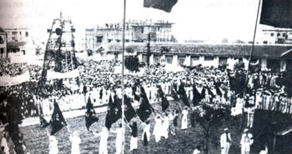
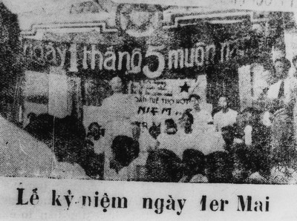
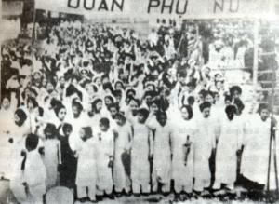
Ngày Quốc tế lao động 1/5/1938, tại Khu Đấu xảo( Hà Nội), đã diễn ra một cuộc mít tinh khổng lồ của 2,5 vạn người hô vang các khẩu hiệu đòi tự do lập hội ái hữu, nghiệp đoàn, đòi thi hành triệt để luật lao động, đòi giảm thuế, chống phát xít, chống chiến tranh đế quốc, ủng hộ hoà bình và chống nạn sinh hoạt đắt đỏ.
Mít tinh kỉ niệm ngày Quốc tế Lao động (1/5/1938) tại khu Đấu Xảo

Slide 13
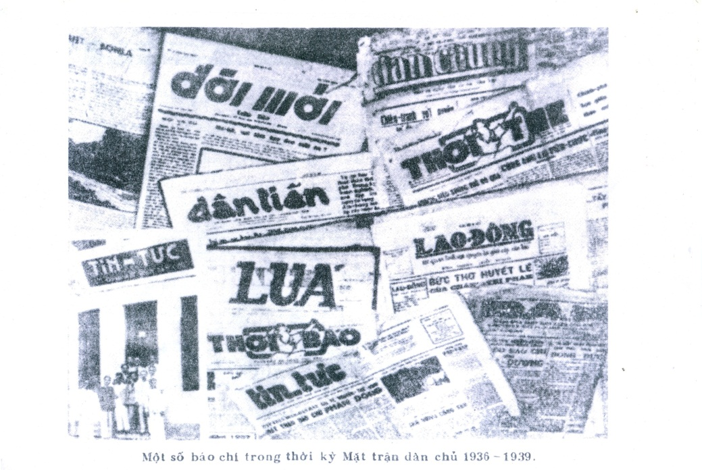
Bài 20 Tiết 24
CUỘC VẬN ĐỘNG DÂN CHỦ TRONG NHỮNG NĂM 1936-1939
II. Mặt trận dân chủ Đông Dương và phong trào dấu tranh đòi tự do, dân chủ.
2. Các phong trào tiêu biểu:
- Báo chí công khai: Tiền phong, Dân chúng, Lao động...
Báo chí năm 1935 - 1939

Slide 14
Bài 20 Tiết 24
CUỘC VẬN ĐỘNG DÂN CHỦ TRONG NHỮNG NĂM 1936-1939
III. Ý nghĩa của phong trào.
- Trình độ chính trị, công tác của cán bộ, đảng viên được nâng cao, uy tín, ảnh hưởng của Đảng được mở rộng.
- Quần chúng được tập dượt đấu tranh.
- Phong trào là cuộc tập dượt lần thứ hai chuẩn bị cho Cách mạng Tháng Tám năm 1945.

Slide 15
CỦNG CỐ
Em hãy so sánh phong trào cách mạng 1930-1931 với phong trào 1936-1939 theo mẫu sau:

Slide 16
NỘI DUNG | 1930-1931 | 1936-1939
Kẻ thù
Nhiệm vụ (Khẩu hiệu)
Mặt trận
Hình thức và phương pháp đấu tranh
Lực lượng tham gia
Đế quốc và phong kiến
Thực dân Pháp phản động, tay sai.
Chống đế quốc giành độc lập, chống phong kiến giành ruộng đất cho dân cày
Chống phát xít, chống chiến tranh. Chống thực dân phản động và tay sai
Đòi tự do, dân chủ, cơm áo, hòa bình
Bước đầu thực hiện liên minh công nông
Mặt trận nhân dân phản đế Đông Dương
Bí mật, bất hợp pháp
Bạo động vũ trang như bãi công, chuyển sang biểu tình vũ trang
Hợp pháp, nửa hợp pháp, công khai hay nửa công khai.
Công nhân,
Nông dân
Đông đảo, không phân biệt thành phần, giai cấp,….

Slide 17
HƯỚNG DẪN VỀ NHÀ
1. Học bài cũ.
2. Chuẩn bị bài 21: VIỆT NAM TRONG NHỮNG
NĂM 1939 – 1945.
- Hãy cho biết tình hình thế giới và Đông Dương
khi Chiến tranh thế giới thứ hai bùng nổ?
- Nêu những thủ đoạn của Pháp trong việc áp
bức bóc lột nhân dân ta?
- Nguyên nhân khởi nghĩa Bắc Sơn nổ ra?
- Tại sao cuộc khởi nghĩa Nam Kì bùng nổ?

